Slide 1
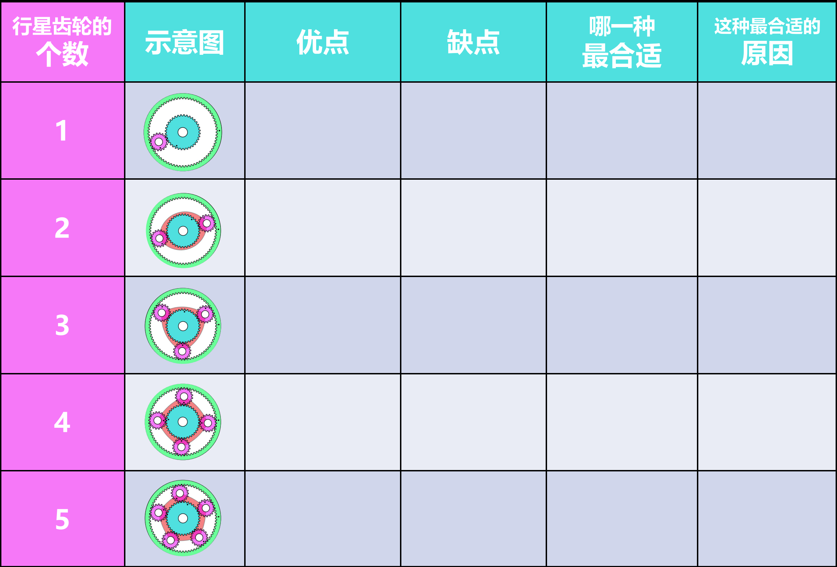
简单、省材料、便宜
容易坏
更精准一些
生产更困难
鲁棒性、稳定性也还可以，造价较贵。太少不好，太多也不好、择中选择
√
鲁棒性更好
造价较贵
造的行星齿轮太多，需要制作高精度的行星齿轮
齿轮多不容易坏
造价昂贵，制作精度高，制作过程繁琐复杂
鲁棒性、稳定性特别好

